Slide 1
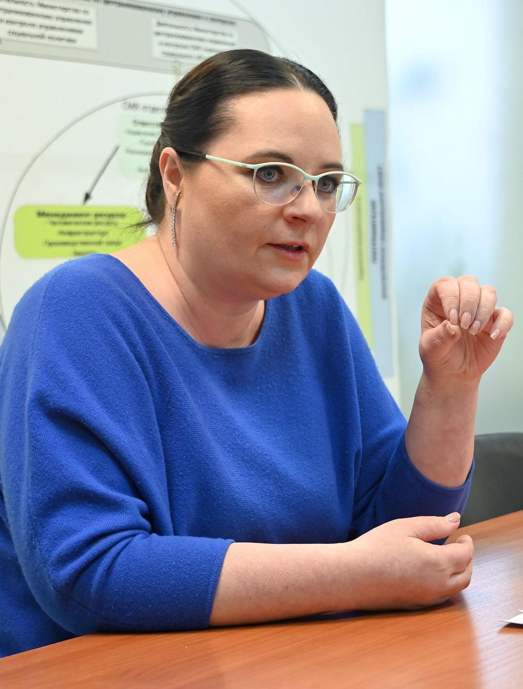
Государственное автономное учреждение социального обслуживания Свердловской области «Комплексный центр социального обслуживания населения «Малахит» Орджоникидзевского района города Екатеринбурга»
Профилактика отказов от новорожденных
Из опыта работы
с беременными женщинами и роженицами, оказавшимися в кризисной ситуации
Белоусова Анастасия Павловна
заместитель директора

Slide 2

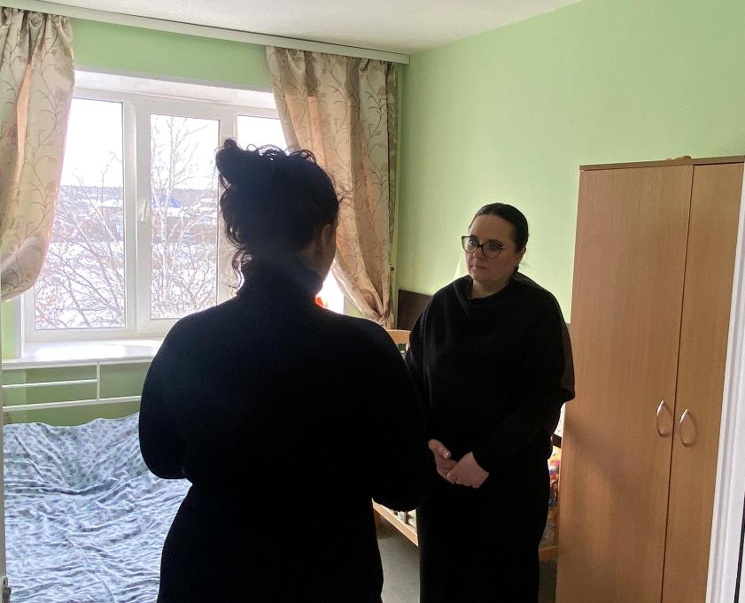
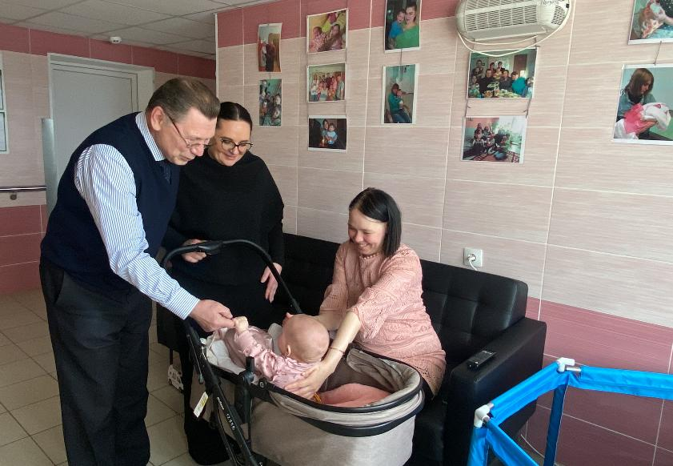
В данной практике систематизирован практический опыт работы сотрудников отделения помощи гражданам, оказавшимся в кризисной ситуации, с женщинами, родивших ребёнка в родильном доме и беременными женщинами, принявших решение отказаться от новорожденного после его рождения.
Представлен алгоритм работы с беременной женщиной в условиях стационарного отделения комплексного центра социального обслуживания населения, а также социально-психологические приёмы работы с «отказницей» в родильном доме.

Slide 3
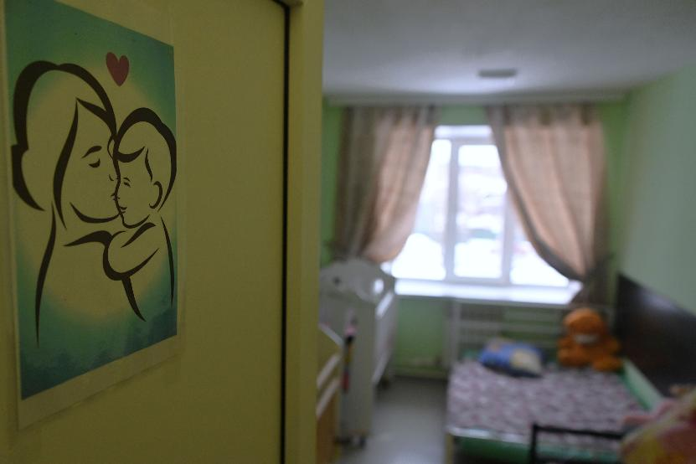
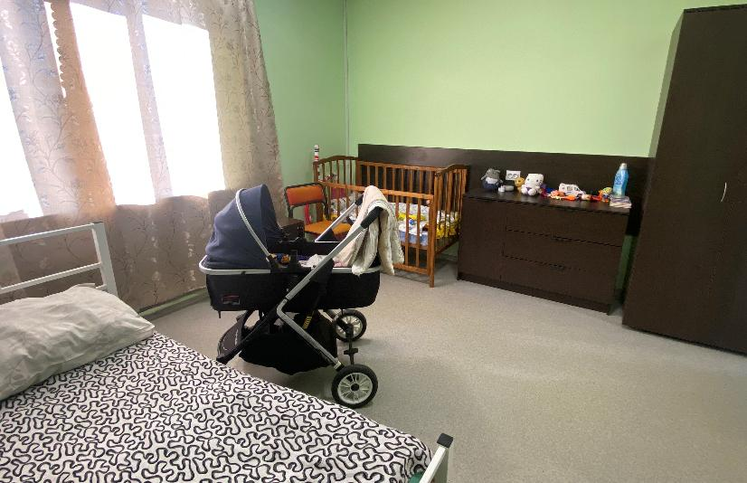
Цель: Предотвратить отказ от новорожденного, исключить помещение его в социальное учреждение. Сохранение ребёнка в кровной семье.
Задачи:
01
Выявление женщин, изъявивших устное или письменное намерение отказаться от новорожденного ребенка или неуверенных в решении сохранить ребенка.
02
Изучение ситуации и выяснение мотивов отказа женщины от новорожденного ребенка.
03
Организация комплекса мер, направленных на поддержку семьи ребенка, в случаях, когда мать (или ее родственники, представители ближайшего окружения) сохранили ребенка в семье и нуждаются в поддержке.
Целевая аудитория проекта: женщины, родившие ребёнка в родильном доме, беременные женщины, не состоящие на учёте в женской консультации по разным причинам, скрывающие свою беременность от близких и значимых людей, принявшие решение отказаться от новорожденного.
Зрелость проекта: реализован многократно.
Результаты проекта: За 8 лет применения практики 14 малышей не стали сиротами и воспитываются в кровных семьях.

Slide 4

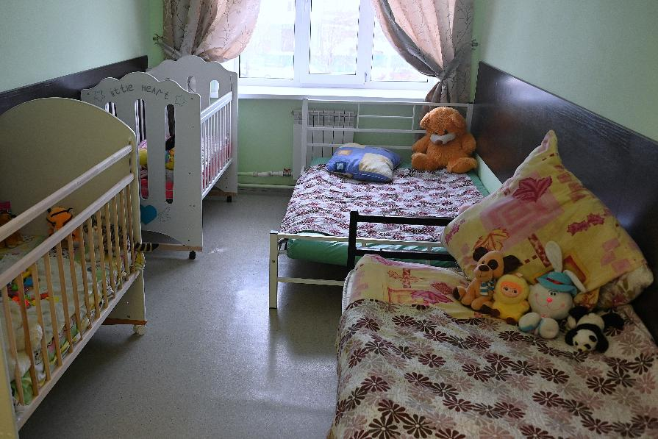

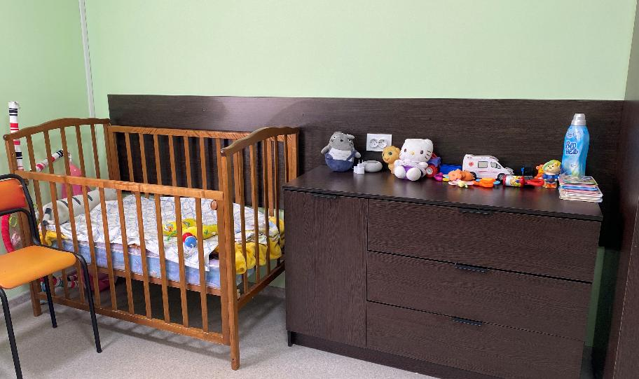



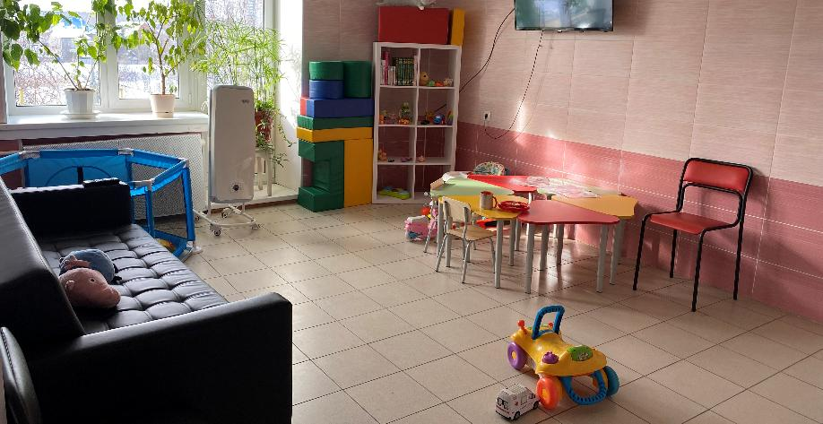
Алгоритм работы с беременной женщиной
Встреча, знакомство и обустройство
Социальная интеграция
Прием в отделение:
Социальная и психологическая диагностика
Оказание социально-психологической помощи (I этап)
Оказание социально-психологической помощи (II этап)
Работа с родственниками (близкими и значимыми людьми)
Подготовка к рождению ребёнка и встреча из роддома
Мероприятия по профилактике социального сиротства

Slide 5

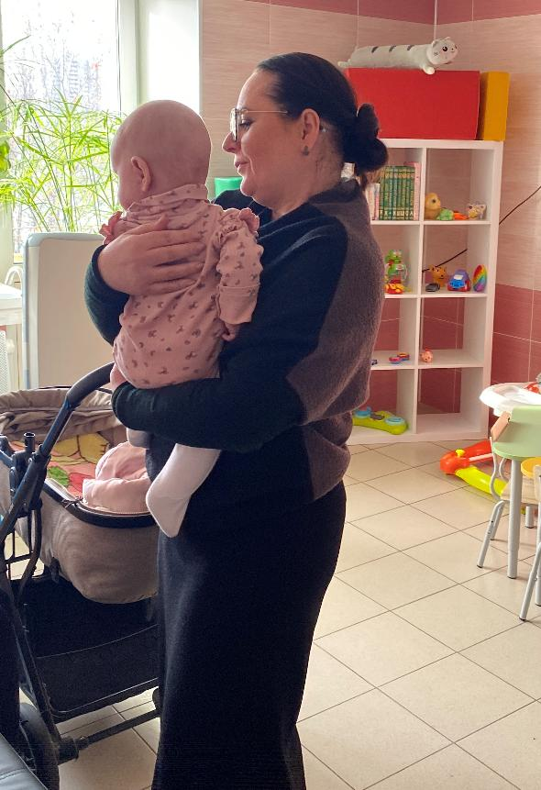
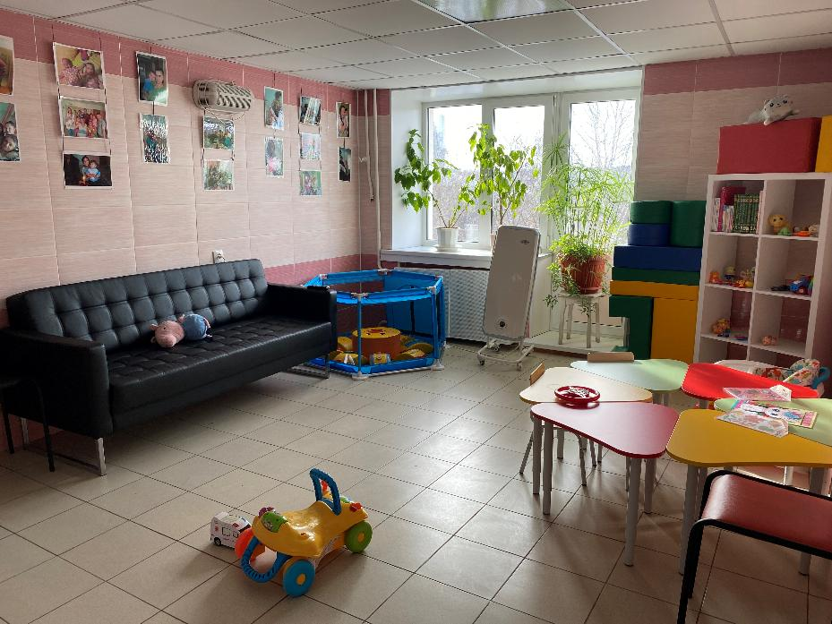
Встреча, знакомство с сотрудниками
Прибытие и обустройство
Первым шагом является предоставление комфортного и безопасного жилья. Женщине проводят экскурсию по отделению, знакомят с персоналом и предоставляют всю необходимую помощь: одежду, средства гигиены.
Создание уютной обстановки включает обязательное размещение детской кроватки в комнате, что помогает будущей маме принять мысль о ребёнке.
Социальная интеграция
Важным аспектом является знакомство с другими проживающими в отделении. Это способствует формированию поддерживающего сообщества, обмену опытом и снижению чувства изоляции.
Поддержка со стороны сверстников и сотрудников центра играет ключевую роль в адаптации.

Slide 6
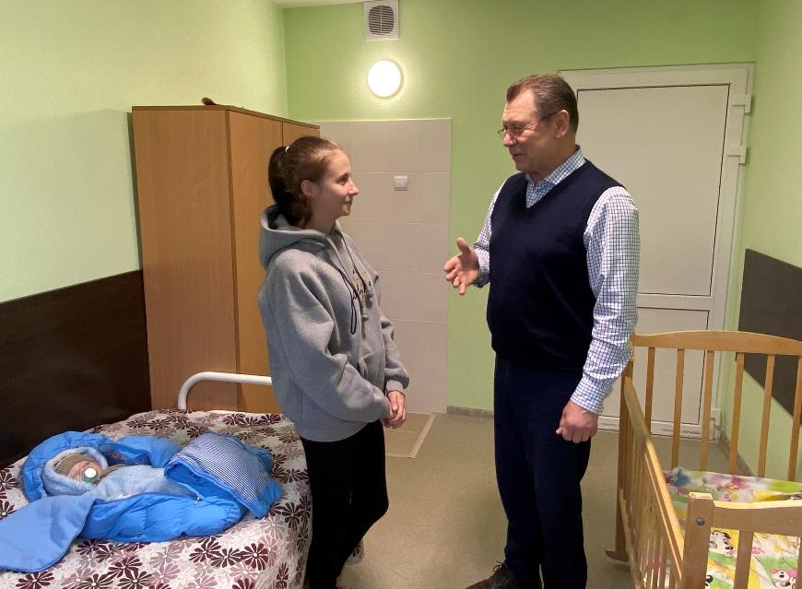
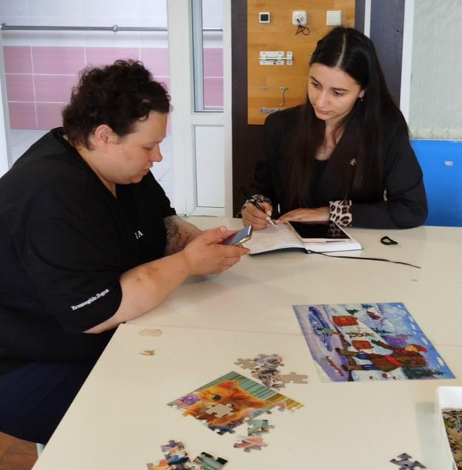
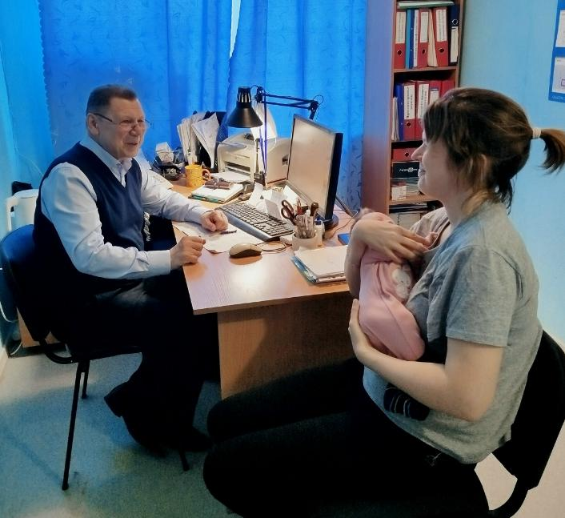
Прием в отделение:
Социальная и психологическая диагностика
Первичная социальная диагностика
Психологическая диагностика
Опрос и сбор информации для понимания текущей ситуации.
Совместная разработка жизненных планов, которые могут быть скорректированы в дальнейшем.
Интервью и наблюдение: Выяснение мотивов, причин и обстоятельств, побуждающих женщину к отказу от ребёнка, сопровождаемое психологическим поглаживанием.
Тестовые методики: Использование опросников (например, опросник А.Т. Бека для оценки депрессии, «Личностная и социальная идентичность» А.А. Урбанович) для глубокого анализа состояния женщины.
Контент-анализ автобиографии: В некоторых случаях для полного понимания ситуации.
Экстренная психологическая помощь: Оказание незамедлительной поддержки при необходимости.
Оказание социальных услуг
Содействие в прикреплении к поликлинике и постановке на учёт в женской консультации.
Контроль за посещением врачей и медицинских специалистов.
Помощь в восстановлении и получении необходимых документов (паспорт, СНИЛС и т.д.).

Slide 7
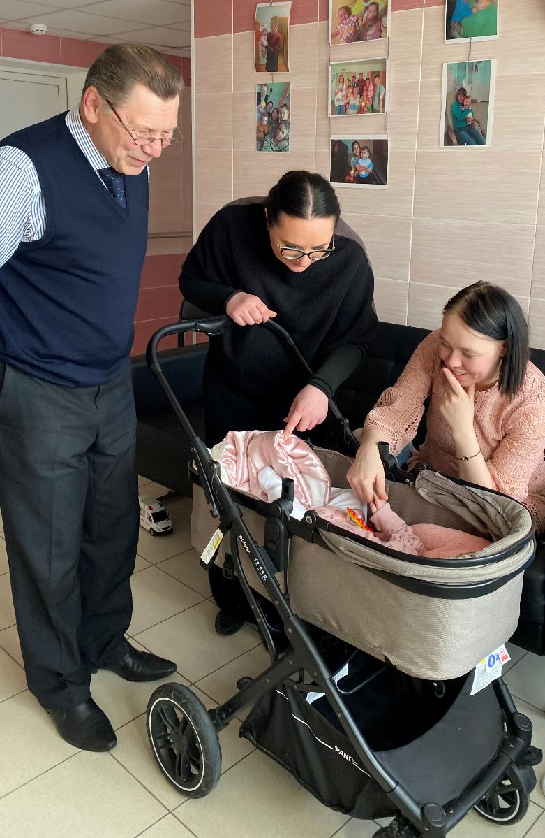
Социально-психологическая помощь (I этап)
На первом этапе проводится интенсивная работа с внутренними убеждениями и представлениями женщины о будущем.
01
02
Рассказ о судьбе ребёнка
Консультирование о последствиях
Психолог рассказывает о возможных этапах жизни ребёнка, от которого отказалась мать: первые часы в роддоме, больница, дом малютки, детский дом и последствия для взрослой жизни. Если женщина сама является сиротой, приводится пример её собственного опыта, чтобы усилить эмпатию и понимание.
Обсуждаются экономические, юридические и психологические последствия отказа от новорожденного. Женщине предоставляется полная информация о том, как это решение повлияет на её собственную жизнь и жизнь ребёнка.
03
Изменение мотивации
Происходит работа по замене ложной мотивации ("ребёнок-помеха") на менее ложную ("ребёнок-средство решения проблем"). Например, вместо "не смогу воспитать" предлагается рассмотреть, как рождение ребёнка может помочь в решении финансовых проблем, получении жилья или сохранении отношений с любимым человеком.
Такой «шаг» (на первый взгляд неэтичный и меркантильный) необходим для изменения решения женщины об отказе.
Следующие «шаги» направлены на дальнейшее изменение мыслей, чувств и поведения женщины, на налаживание связи «мать – ребёнок/ещё не родившийся ребёнок».

Slide 8
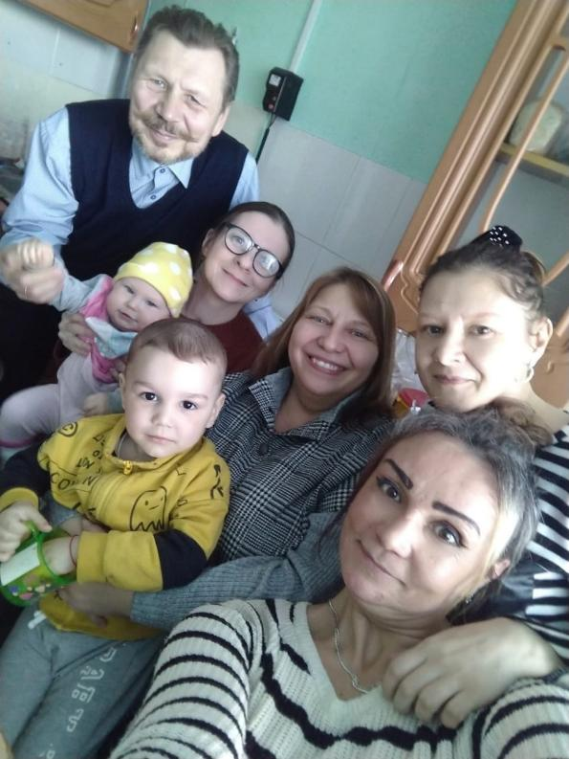
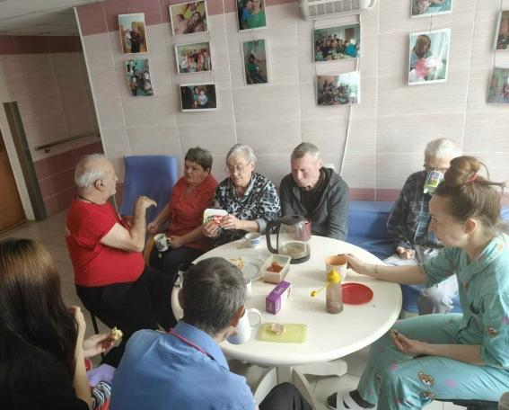
Социально-психологическая помощь
(II этап)
На втором этапе активно используются практические методики, направленные
на изменение мыслей, чувств и поведения. Вот некоторые из них:
Групповая игра «Помощница»
Через участие в реальных бытовых ситуациях с детьми других проживающих женщин (поиграть, посидеть, помочь искупать) беременная женщина меняет своё поведение, что влечёт за собой изменение мыслей и чувств. Этот процесс проходит под негласным руководством психолога, чтобы не допустить спекуляций.
«Имя ребёнка»
После определения пола будущего ребёнка, женщине предлагается выбрать имя. В этом процессе могут участвовать сотрудники и другие проживающие, но окончательное решение всегда остаётся за будущей мамой, что способствует формированию эмоциональной связи.
«Семейный праздник»
Организация в отделении праздника с чаепитием, пирогами-тортами и подарками, где участвуют все проживающие, создаётся атмосфера семьи и поддержки, помогая женщине почувствовать себя частью сообщества.
«Разговор с животом»
Женщине предлагается рассказывать сказки, петь песенки или просто разговаривать со своим ребёнком, называя его по имени, одновременно поглаживая живот. Это укрепляет эмоциональную привязанность и материнский инстинкт.

Slide 9

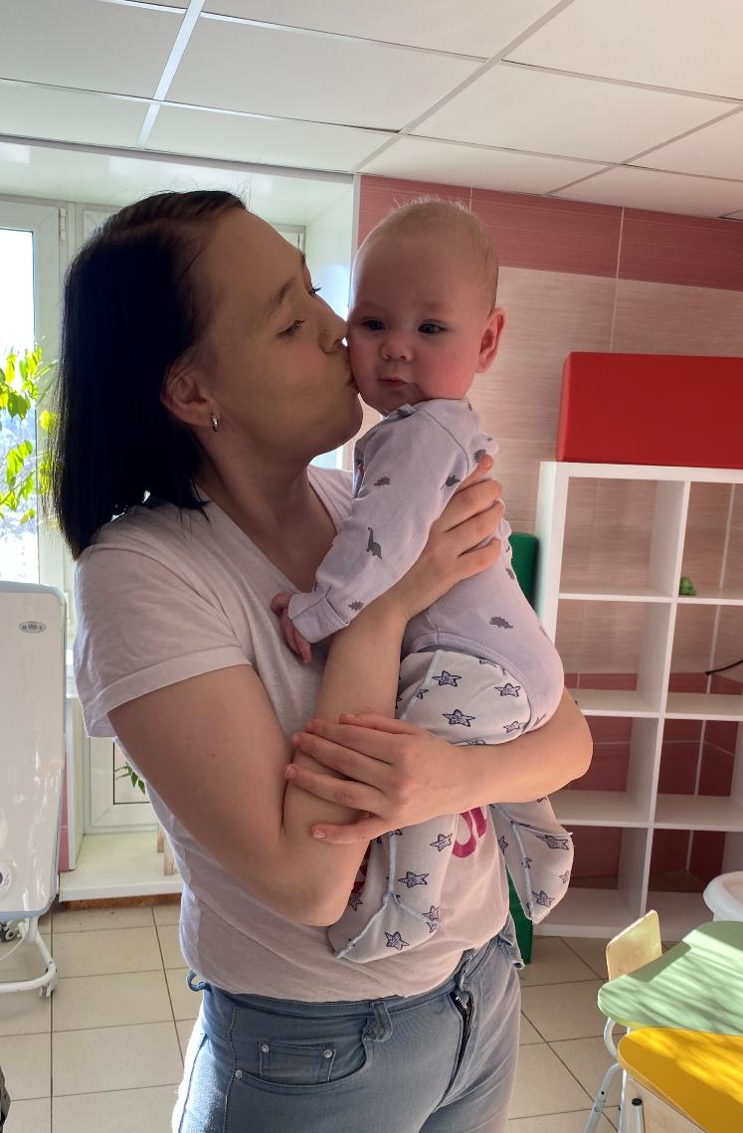

«Письмо своему ребёнку»: Методика глубокого воздействия
Эта методика является жёсткой, но эффективной. Женщине предлагается написать письмо своему ребёнку, объясняя причины, по которым она вынуждена его оставить, и прося прощения. Инструкция звучит так: «Напиши Павлику письмо, расскажи ему, почему ты его хочешь бросить. Скажи Павлику, как ты его любишь, и попроси прощения. Когда Павлик вырастет, ему передадут твоё письмо».
Часто женщина сначала убирает или рвёт пустой лист, не желая с ним работать. Психолог контролирует процесс, возвращая лист на видное место и интересуясь прогрессом. Это провоцирует глубокую работу с чувствами, согласно формуле: меняем мысли → меняются чувства и поведение. Крайне важно не «переборщить» и внимательно следить за эмоциональным состоянием женщины. Если письмо всё же написано, это становится ценным материалом для анализа, прогнозирования и разработки дальнейшего плана действий.
Методика применяется только в тех случаях, когда женщина продолжает настаивать на своём решении отказаться от ребёнка, и другие методы не принесли результата.

Slide 10

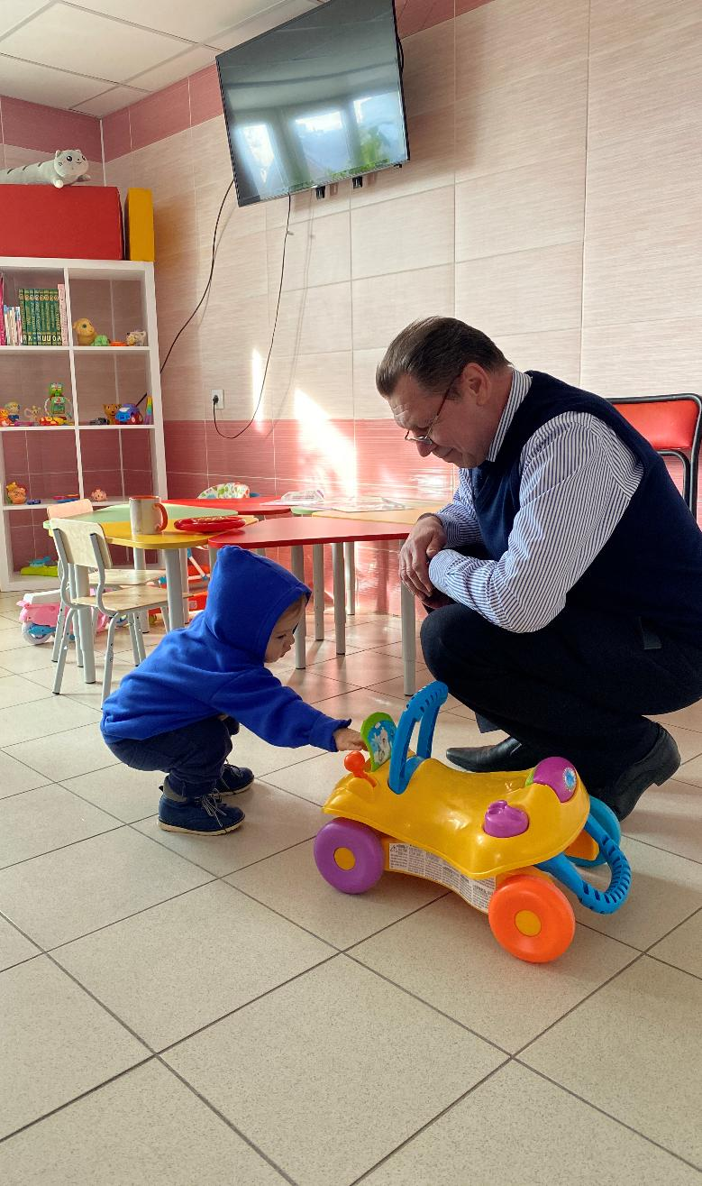
Работа с родственниками: Вовлечение и убеждение
Важным аспектом профилактики отказов является работа с окружением женщины – её родственниками, близкими и значимыми людьми. Проводятся переговоры и беседы с родителями, бабушками, сёстрами, мужьями и сожителями. Общение может происходить как по телефону, так и очно, с выездом или приглашением родственников в отделение.
Пример из практики: «Слом шаблона» для бабушки
В одном из случаев, молодая беременная женщина, чьи родители были в разводе и не интересовались её судьбой, проживала с бабушкой. Бабушка категорически выступала против рождения второго ребёнка (ожидался мальчик), опасаясь дополнительных трудностей. Психолог, помимо разъяснения экономических выгод, применил мощный психологический приём:
«Скоро родится первый парень среди всех родственников! До этого все женщины в семье (бабушка, мать, родная тётя) не были счастливы – все не замужем и у всех по 2 дочери, личная жизнь не сложилась. С рождением мальчика всё изменится!»
Такой подход позволил «сломать шаблон» негативного мышления, создавая позитивное ожидание и вовлекая бабушку в поддержку будущей мамы.

Slide 11

Подготовка к рождению ребёнка и встреча из роддома
1
2
Сбор детских вещей
«Тревожный чемоданчик»
Сотрудники заботливо собирают для каждой будущей мамы детские вещи: красивый комплект на выписку, пелёнки, одеяла, распашонки, ползунки, носочки. Важно, чтобы женщина взаимодействовала с этими вещами, трогала их, перекладывала, привыкала к ним, формируя эмоциональную связь с малышом.
Совместно с женщиной формируется «тревожный чемоданчик» для роддома. Это не только практическая подготовка, но и психологический момент, символизирующий готовность к предстоящему событию.
3
4
Проводы в роддом
Встреча из роддома
Сотрудники сопровождают женщину до роддома или до машины скорой помощи, оказывая психологическое поглаживание и поддержку. Психолог заранее уведомляет заведующего отделением новорожденных роддома о поступлении «особой» роженицы, обеспечивая контроль ситуации.
После выписки сотрудники организуют торжественную «встречу» женщины с новорожденным из роддома. Это важный церемониальный момент, который закрепляет позитивный образ материнства. Разрабатывается план дальнейшего жизнеустройства женщины с ребёнком. Если родственники забирают женщину с ребёнком, их присутствие координируется с матерью.

Slide 12

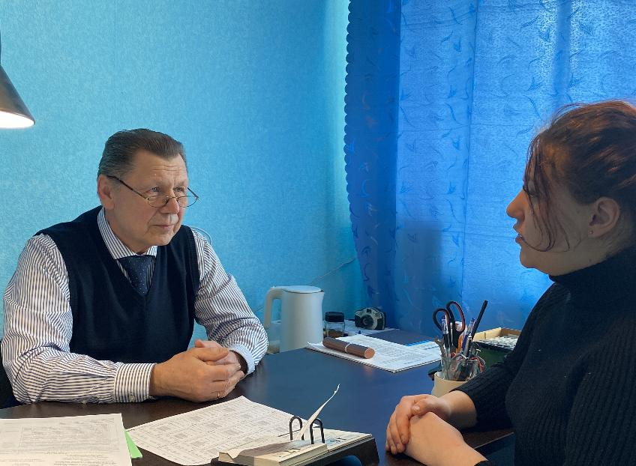
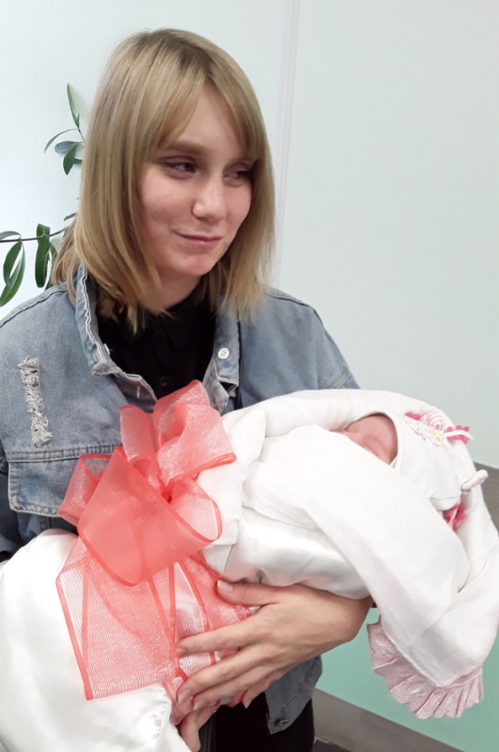
Дальнейшее сопровождение и профилактика
Информирование социальных служб
1
Подготовка и направление письма по профилактике социального сиротства в Управление социальной политики/защиты по месту проживания матери с ребёнком. Это обеспечивает передачу информации о ситуации и возможности дальнейшей поддержки.
Патронаж и поддержка
Сотрудники отделения продолжают поддерживать связь со своими «выпускницами», оказывая консультативную, психологическую и другую посильную помощь в рамках своих компетенций. Регулярные патронажные выходы позволяют отслеживать ситуацию в семье и своевременно реагировать на возникающие трудности.
2
Комплексный подход, включающий социальную, психологическую и информационную поддержку, позволяет эффективно предотвращать отказы от новорожденных и создавать благоприятные условия для развития каждой семьи.

Slide 13



ГАУСО СО КЦСОН «Малахит»
Орджоникидзевского района города Екатеринбурга»
Тел.: 8(343)305-99-91, 8(343)305-99-35
E-mail: soc101@egov66.ru
620042, Свердловская область, город Екатеринбург,
ул. Избирателей, 137, ул. Бакинских Комиссаров, 42,
пр. Космонавтов, 43В, ул. Даниловская, 16А.

